Slide 1
ФНС и BIG DATA
Чем это обернётся бизнесу?
Ефимов Андрей

Slide 3
ПОЧЕМУ ЭТА ТЕМА?

Slide 5
ПЛАН
ТЕКУЩАЯ СИТУАЦИЯ
НОВАЯ ПАРАДИГМА НАЛОГОВОЙ СЛУЖБЫ
ЧТО ДЕЛАТЬ?

Slide 6
ЗАПРЕТНЫЕ ТЕМЫ

Slide 7
ТЕКУЩАЯ СИТУАЦИЯ
ЕГАИС
НДС
Онлайн
кассы
Маркировка

Slide 8
КОНТРОЛЬ ФИНАНСОВЫХ ПОТОКОВ

Slide 9
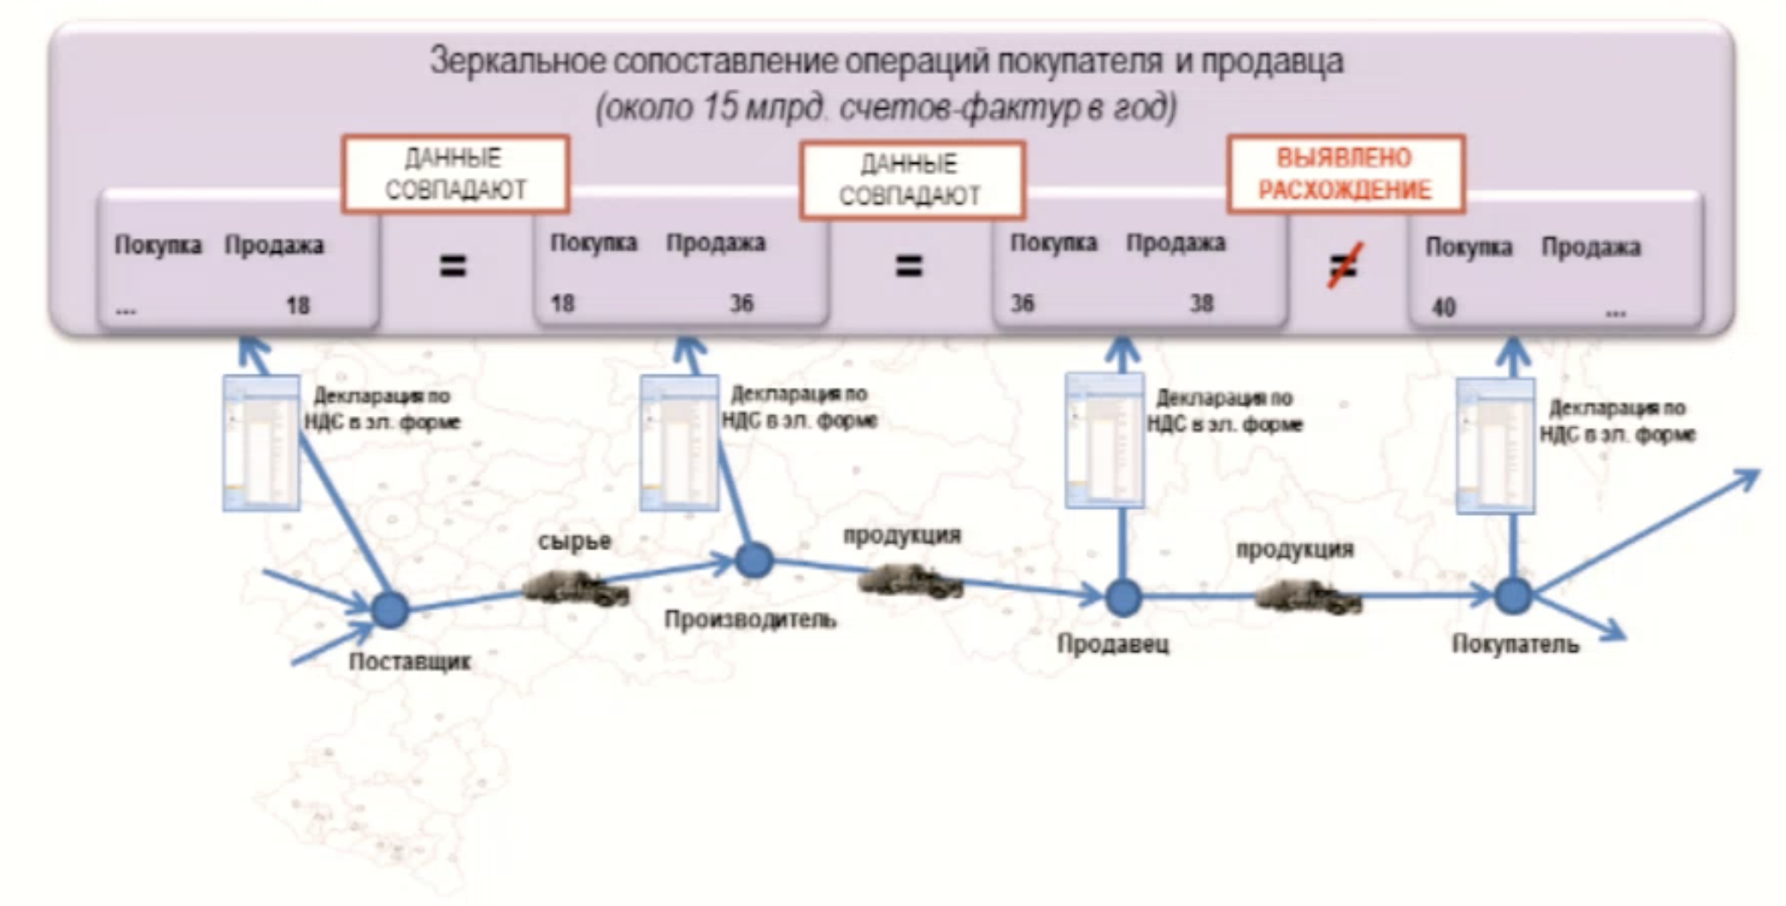
АСК НДС - 2
Скоро АСК НДС - 3

Slide 10
КОНТРОЛЬ ТОВАРНЫХ ПОТОКОВ

Slide 11
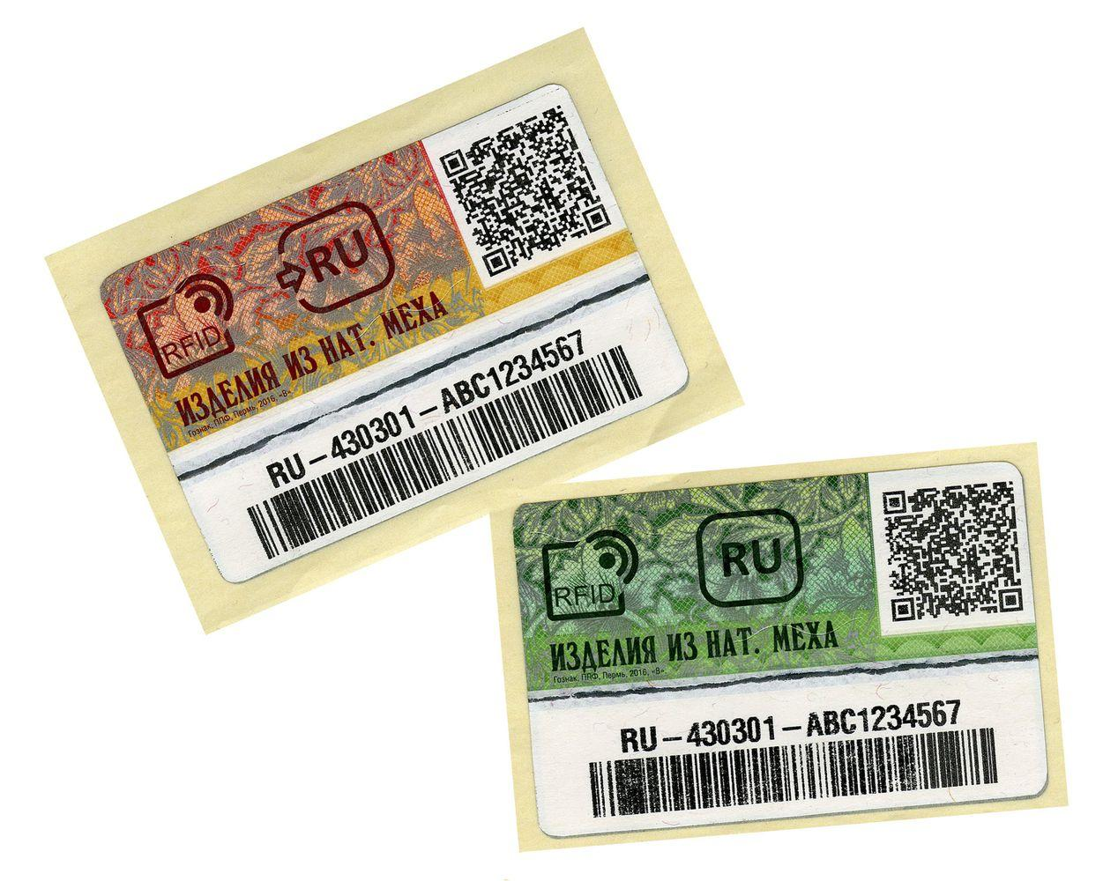

Slide 12
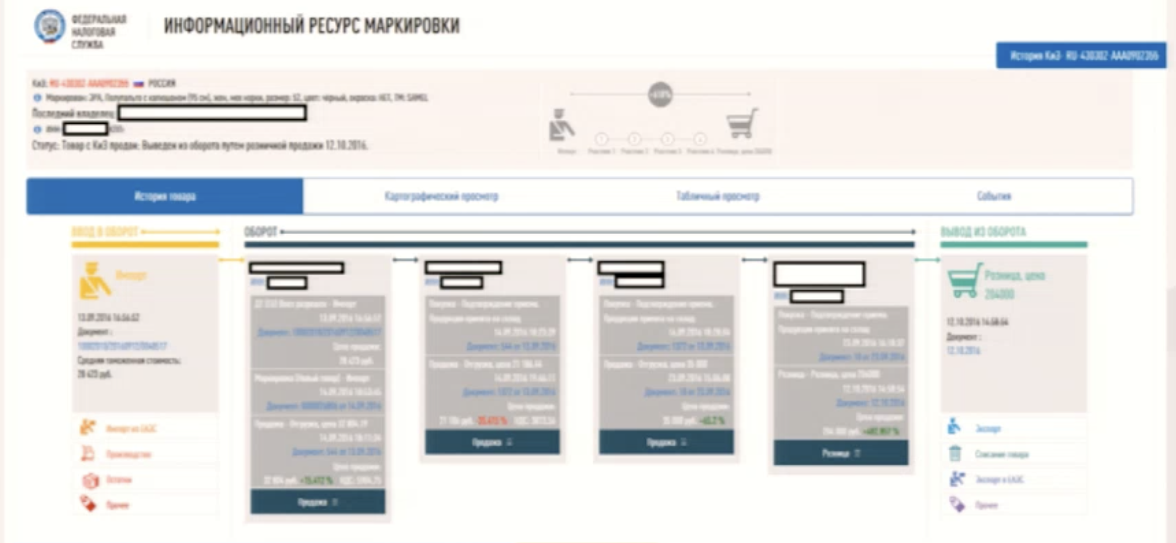

Slide 13
Обеление рынка
8000 участников
20% новых
Изделий:
3 млн. промаркировано
256 тыс. за 9 мес 2015 произведено и ввезено
Продажи:
23 млрд. руб. за 3 месяца работы проекта
8.5 млрд. руб. за 2015 г.

Slide 14
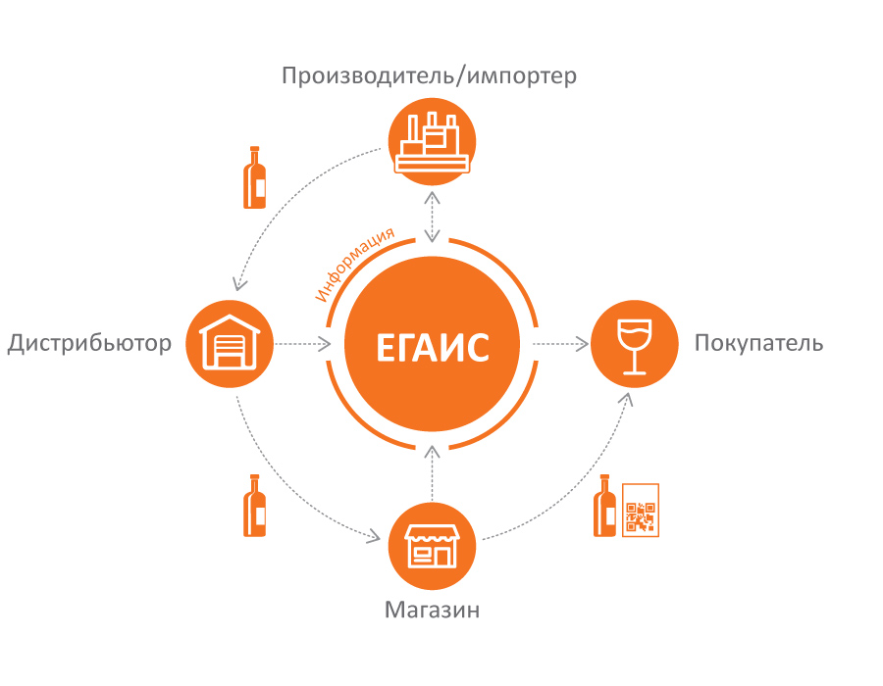

Slide 15
ВИРТУАЛЬНЫЙ СКЛАД ВСЕЯ СТРАНЫ

Slide 16
ЛЕКАРСТВА - 2017 ГОД
ДЕТСКИЕ ТОВАРЫ
ПРОДУКТЫ ПИТАНИЯ

Slide 17
Онлайн кассы
КОНТРОЛЬ РОЗНИЧНЫХ ПРОДАЖ

Slide 18
ПРОЕКТ
КРУПНЫЕ ПОКУПКИ ТОЛЬКО БЕЗНАЛИЧНАЯ ФОРМА

Slide 19
Новая парадигма налоговой службы

Slide 20
Голландия

Slide 21
Что ждут от налоговой службы?
БИЗНЕС
ГОСУДАРСТВО
Понятные правила игры
Эффективное администрирование
Справедливое отношение
Качественный уровень услуг
Удобство сервиса
Единые правила для всех
Налоговые органы
Объединение государства и бизнеса
Эффективное использование ресурсов

Slide 22
Что хранит налоговая?
БАНКИ
ЕГРН
СЧЕТА-ФАКТУРЫ
ОТЧЕТНОСТЬ
3-НДФЛ
ПЕРСОНАЛЬНЫЕ ДАННЫЕ
Централизация данных
ФНС России
ИНН и т.д.
РОЗНИЦА

Slide 23
ФНС - САМАЯ БОЛЬШАЯ БАЗА ДАННЫХ В СТРАНЕ

Slide 25
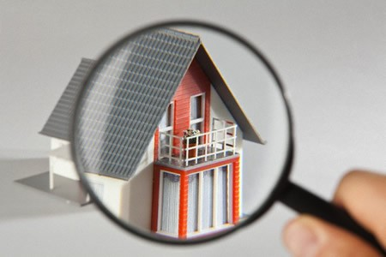
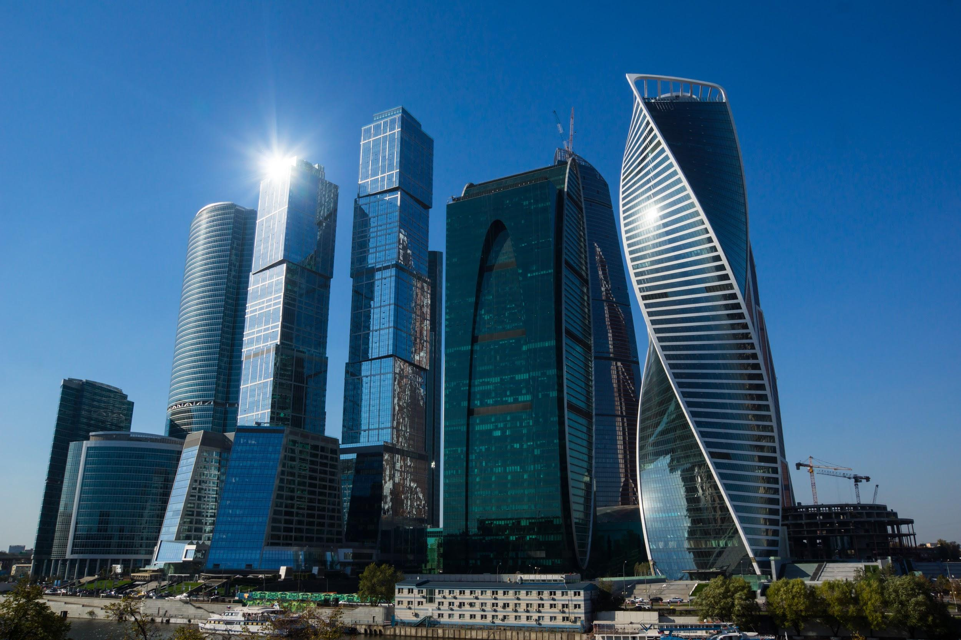
КАК БЫЛО
А на самом деле они уже выглядели так ….
Налоговая видела факты так:
Ретроконтроль
НЕТ возможности 100% охвата
Борьба со СЛЕДСТВИЕМ, а не с причиной
НАБЛЮДЕНИЕ за поведением

Slide 26
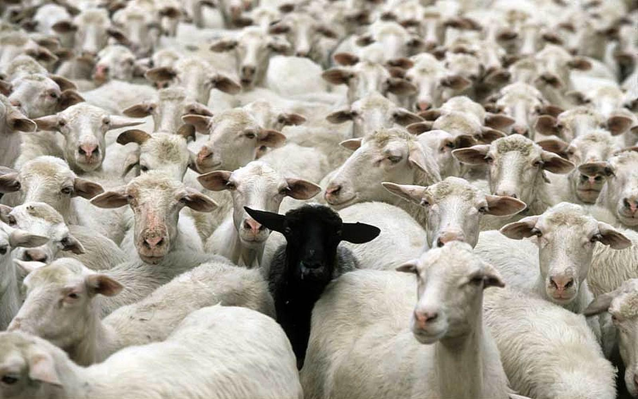
КАК СТАЛО
BIG DATA - НОВЫЕ ВОЗМОЖНОСТИ
Контроль “он-лайн”:
Событие только ПРОИЗОШЛО/ПРОИСХОДИТ
100% охват
Борьба с ПРИЧИНОЙ, а не со следствием
СЕГМЕНТАЦИЯ налогоплательщиков
ГРУППИРОВКА данных

Slide 27
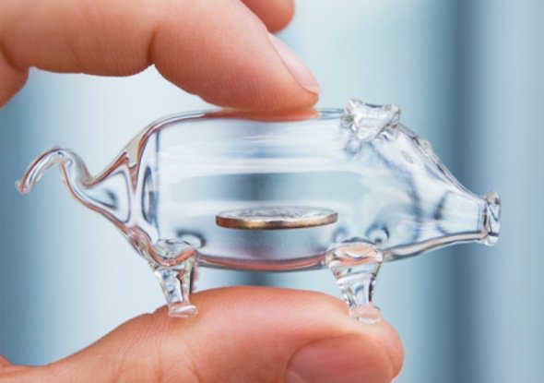
КАК СТАНЕТ
BIG DATA - НОВЫЕ ВОЗМОЖНОСТИ
Контроль + аналитика “на лету”
ЧТО произойдет дальше?
Как можно ПОВЛИЯТЬ на это?
100% охват
ПРОГНОЗ поведения
УПРАВЛЕНИЕ поведением
НЕВОЗМОЖНОСТЬ фальсификации

Slide 28
ПРИМЕРЫ ВЫБОРОК

Slide 29
НАЛОГОВЫЙ АВТОМАТ

Slide 30
ИЗМЕНЯТСЯ ЛИ ПРАВИЛА ИГРЫ?

Slide 32
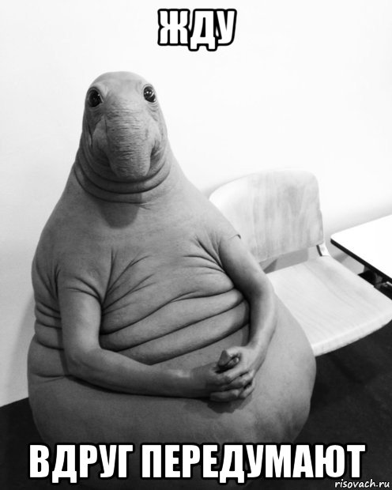

Slide 33
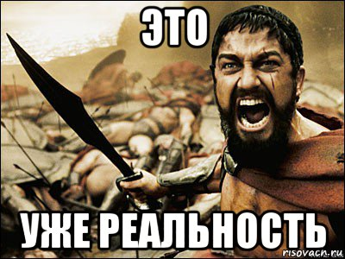

Slide 34
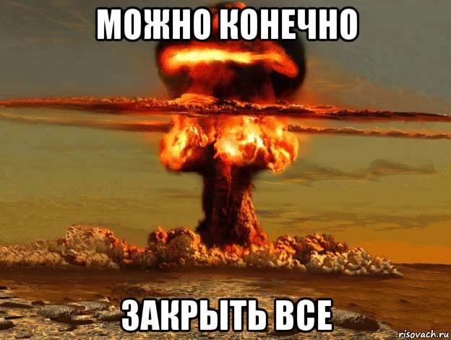

Slide 35
НАЧАТЬ ДВИГАТЬСЯ В НАПРАВЛЕНИИ

Slide 36
КАКИЕ ЕСТЬ РИСКИ?

Slide 37
НОВАЯ РЕАЛЬНОСТЬ

